Slide 1

D PROGRAMMING LANGUAGE
Νικόλας Χ''θεοφάνους
Γιάννης Κωνσταντίνου
Δεσποιάνα Αντωνίου

Slide 2

D Language
Γλώσσα υψηλού επιπέδου
Στόχος του σχεδιασμού:συνδυασμός απόδοσης κάποιων γλωσσών με την ασφάλεια και την εκφραστικότητα σύγχρονων δυναμικών γλωσσών.
Eμπνέεται από γλώσσες, όπως Java, Python, Ruby, C #, Eiffel.

Slide 3
Ιστορική αναδρομή
Δημιουργήθηκε από τον Walter Bright της Digital Mars
Κυκλοφόρησε για πρώτη φορά Δεκέμβριο του 2001.
Η έκδοση 1.0 κυκλοφόρησε τον Ιανουάριο του 2007
Link: https://www.youtube.com/watch?v=WKRRgcEk0wg
Webside: dlang.org
Notes:
Anadiorganwsi ts c++

Slide 4

Χαρακτηριστικά
Unit testing
Garbage collection
First class arrays/ associative arrays
Dynamic arrays/ array slicing
Nested functions
Inner classes
Compile time function execution

Slide 5
Πλεονεκτήματα
Καλύτερος χειρισμός λαθών
Λιγότερο περίπλοκη από την C/C++
Κατάλληλο για προγραμματιστές που γράφουν σε scripting γλώσσες όπως η Ruby και Python σε συνδυασμό με C++. Με την D μπορούν να γράψουν ολόκληρο το πρόγραμμα σε μία γλώσσα

Slide 6
Μειονεκτήματα
Δεν μπορεί να μεταγλωττίσει ολόκληρο C/C++ πρόγραμμα χωρίς τροποποίηση
Δεν συστήνεται η εκμάθησης της ως πρώτη γλώσσα προγραμματισμού – η Basic ή η Java είναι πιο κατάλληλες για αρχάριους.(Η D συστήνεται για πιο προχωρημένους προγραμματιστές.)
Είναι μια practical language, και γι αυτό τα χαρακτηριστικά της δεν είναι σχεδιασμένα ιδανικά.

Slide 7
Εγκατάσταση
Διατίθεται δωρεάν
Digital Mars D Programming Language version 2: http://dlang.org/download.html
(υπάρχει διαθέσιμο για Windows, Linux,Mc,FreeBSD,Ubuntu,Debian,Fedora,OpenS USE)

Slide 8
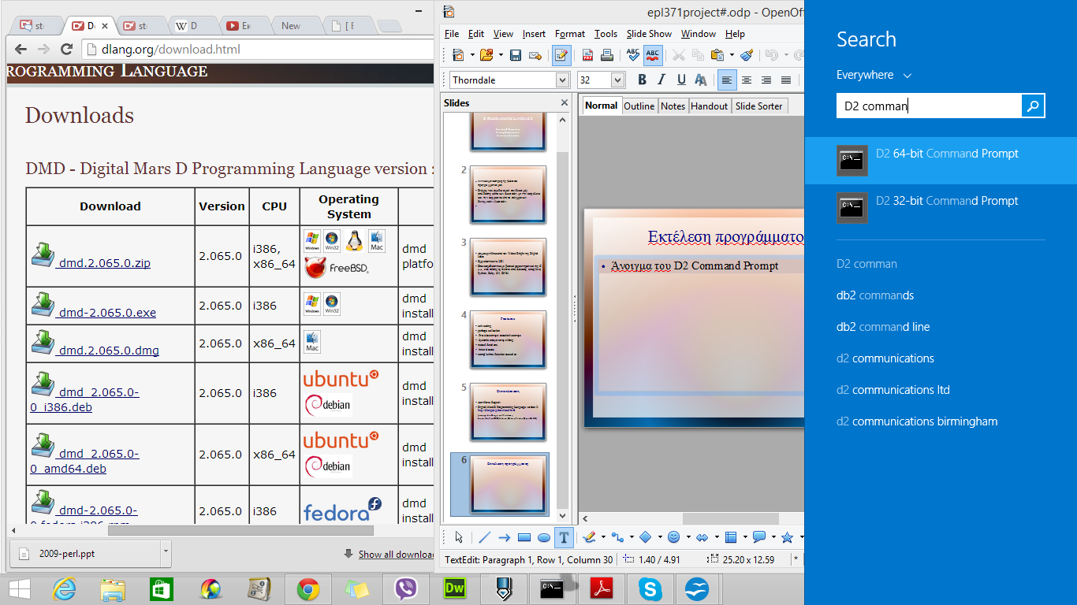
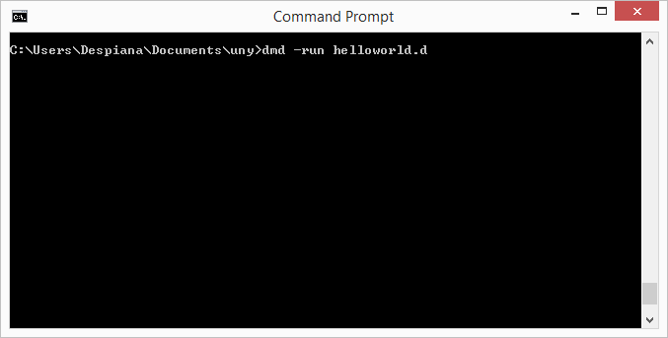
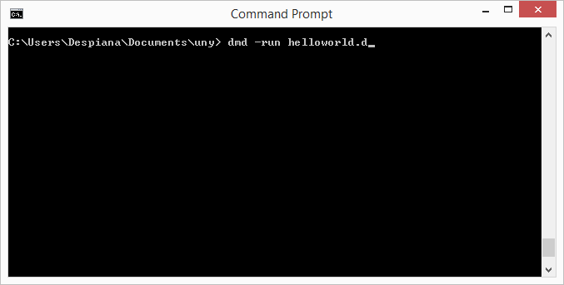
Εκτέλεση προγράμματος
Άνοιγμα του D2 Command Prompt

Slide 9
Hello World παράδειγμα
import std.sdio;
void main()
{
string str1 = "Hello ";
string str2 = "World";
//printing 1st argument
write(str1);
//printing 2nd argument
write(str2);
//printing empty line
writeln();
}
import std.sdio;
void main()
{
writeln("Hello world");
}

Slide 10
Hello World παράδειγμα συνέχεια…
import std.sdio;
void main(string[ ] args)
{
//saving the argument
string name = args[1];
string greeting = "Hello ";
//adding the argument into the string
greeting ~= name;
//adding another string
greeting ~= "Welcome! ";
//printing the result
writeln(greeting);
}

Slide 11

Bash vs D
for i in $( find "$LATEST_MSGS" -type f -name "*.txt" )
do
cf=$( cat $i | head -1 | sed 's/Text: "\(.\+\)"$/\1/' >> lexicon2.txt )
done
cat lexicon2.txt | tr ' ' '\n' | sort | uniq -c | sort -r -k 1 -n > lexicon.txt
auto rFiles = dirEntries("./latest_msgs/latest_msgs/rayzit_msgs", "*.txt",SpanMode.shallow);
auto tFiles = dirEntries("./latest_msgs/latest_msgs/twitter_msgs", "*.txt", SpanMode.shallow);
foreach (rFile; rFiles) {
auto contents=to!string(read(rFile));
foreach(i,line; splitLines(contents))
foreach(word; split(strip(line)))
++freqs[word];
}
sort!((a,b)=> freqs[a]>freqs[b])(words);
foreach(s;words)
f.writefln("%s\t\t%s",s,freqs[s]);

Slide 12
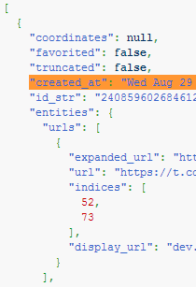
Διάβασμα json από αρχείο
if (exists("latest_MSG")){
rmdirRecurse("latest_MSG");
}
readJSON(
readText( "latest.json" ) );

Slide 13
Διαχείρηση JSON (std.json)
JSONValue[string] allValue= parseJSON(pTofile).object
JSONValue [ ] arrayValues = allValue[“tweet”].array;
foreach (value, arrayValues ){
JSONValue[String] data= value.object;
string created = value ["created_at"].str;
auto retweet_count= data["retweet_count"].JSONValue;
….

Slide 14
Δημιουργία αρχείων std.file
foreach (value, allValue){
……
string fileName= "tweet"~to!string(i)~".txt";
File FILE= File(fileName, "mode");
FILE. writefln(created);….
scope(exit){ FILE.close();
……
}

Slide 15
Scope Guards
Αντίστοιχο των try catch blocks
Υποδηλώνει κώδικα που τρέχει πάντα μετά από κάποια συνάρτηση.
  Καθορίζει συνθήκες επιτυχία ή αποτυχίας.
  auto file = new BufferedFile(“file.txt”)
  Scope(exit) file.close();
  …
  Scope(exit) { … }
  Scope(success) { … }
  Scope(failure) { … }

Slide 16
Επιπλέον δυνατότητες γλώσσας
Συγχρονισμός
Unit test

Slide 17
Συγχρονισμός
Τα δεδομένα ΔΕΝ είναι κοινά (by default)
  Χρήση shared keywords για κοινές μεταβλητές
Ανταλλαγή μηνυμάτων για επικοινωνία
  send and receive
  immutable keyword for data
Παραδοσιακά locks είναι διαθέσιμα

Slide 18
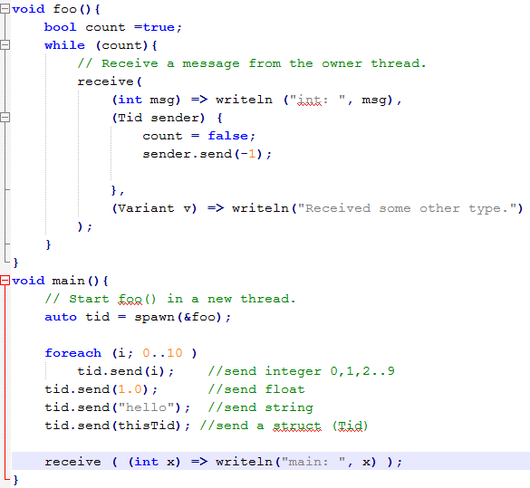


Slide 19
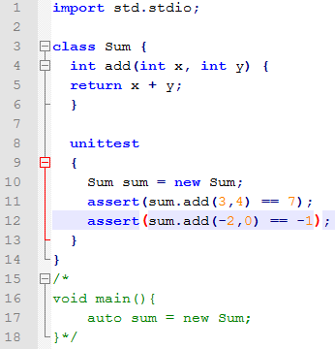
Unit test
Built-in unit test framework
  Σε οποιαδήποτε module
  Compiler flags runs tests
rdmd --main -unittest file
rdmd -unittest file

Slide 20

Συμπεράσματα
Βιβλιοθήκες αλλά όχι αρκετές
std.sdio :
write, writeln, read, readln
std.conv :
to!int, to!string, roundTo!int
std.file :
read, write, getSize, chdir, mkdir, getcwd
std.string :
toUpper, toLower, removechars
std.array, std.stream, std.string, std.math

Slide 21

Συμπεράσματα
Πολλά κοινά με C και C++
Arrays
Structures
Pointers: μόνο με @system, @safe, @trusted
Loops:
while, switch, for
std.c. :
stdlib, time, stdio, locale, string, linux
Notes:
No pointers

Slide 22
Συμπεράσματα
Ανεπαρκής πληροφορίες
Έλλειψη εμπειρίας από Digital Mars
Λιγοστά αποτελέσματα και παραδείγματα σε forums σε google search

Slide 23

Σας ευχαριστούμε για την προσοχή σας

